Slide 1
1С:Бухгалтерия строительной организации для Казахстана
Отраслевое решение Фирмы «1С»
Возможности планирования и ведения оперативного учета за исполнением СМР для инженера ПТО
Редакция 3.0
Notes:
Представляем Вашему вниманию презентационный материал на тему «1С:Бухгалтерия строительной организации для Казахстана» – отраслевое решение фирмы «1С», возможности планирования и ведения оперативного учета за исполнением СМР для инженера ПТО

Slide 2

1С:Бухгалтерия строительной организации для Казахстана
Это отраслевое решение, предназначенное для автоматизации оперативного, бухгалтерского и налогового учета строительно-монтажных работ по объектам строительства
«1С:Бухгалтерия строительной организации для Казахстана»
Генеральные подрядные организации
Инвесторы
Субподрядные организации
Заказчики
Notes:
«1С:Бухгалтерия строительной организации для Казахстана» - отраслевое решение, предназначенное для автоматизации оперативного, бухгалтерского и налогового учета строительно-монтажных работ по объектам строительства – их планирования, выполнения, взаиморасчетов с заказчиками и подрядчиками.
Круг пользователей данного программного продукта весьма разнообразен. Его возможности используются предприятиями, являющимися как строительными организациями (генеральными подрядчиками и субподрядчикам), так и заказчиками, инвесторами.

Slide 3
Функционал программы
Программный продукт «1С:Бухгалтерия строительной организации для Казахстана» разработан на базе типового решения «1С:Бухгалтерия для Казахстана 8».
В данном отраслевом решении выполнено объединение специфического функционала с функционалом типового продукта.
Типовой функционал Специфический функционал
Общие параметры учета
Параметры учета строительной организации
Учет товарно-материальных запасов
Ведение ордерного склада
Учет спецодежды и инвентаря
Учет взаиморасчетов с контрагентами
Учет финансирования, долевое финансирование
Учет расчетов с заказчиками и подрядчиками
Кадровый учет и учет заработной платы работников организации
Учет заработной платы по сдельным нарядам
Ведение листков на доплату
Учет отработанного времени по путевым листам и рапортам о работе механизма
Расчет оплаты труда с дифференциацией в зависимости от тарифного разряда
Учет производства
Учет выполненных работ по объектам строительства
Учет затрат на механизацию (учет затрат на эксплуатацию собственной и арендованной техники, учет затрат на ГСМ)
Notes:
Программный продукт «1С:Бухгалтерия строительной организации для Казахстана» разработан на базе типового решения «1С:Бухгалтерия для Казахстана 8». В данном отраслевом решении выполнено объединение специфического функционала с функционалом типового продукта.
Так, например, функционал типового решения дополнен:
возможностями по настройке параметров учета для строительной организации. Имеется возможность дополнительно установить настройки для учета специфического функционала (например, вести учет финансирования, спецодежды и инвентаря, распределять затраты на объекты по долям, вести ордерный склад и другие);
возможностями по учету товарно-материальных запасов. Имеется дополнительный функционал по ведению ордерного склада (то есть оформление поступлений и использования товаров по факту получения, при этом финансовые документы могут быть получены позднее, ведение материального учета по участкам), по учету спецодежды и инвентаря (учет движения с момента поступления в эксплуатацию до полного списания);
возможностями учета финансирования и долевого финансирования от различных источников;
возможностями по учету заработной платы по сдельным нарядам – для рабочих, по путевым листам и рапортам о работе механизма – для механизаторов, по расчету оплаты труда с дифференциацией в зависимости от тарифного разряда;
дополнительными возможностями по учету производства (выполненные работы СМР, затраты на механизацию).

Slide 4
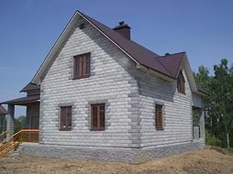
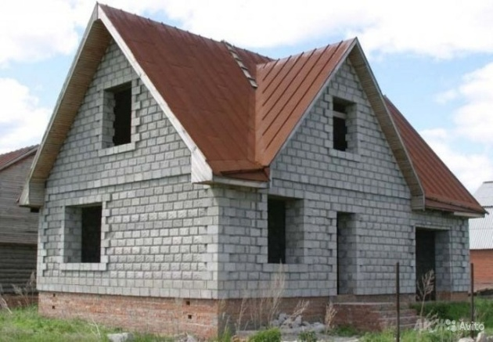


Функционал программы
В программном продукте включен функционал, который отсутствовал в типовом решении – это планирование и учет выполнения строительно-монтажных работ
План
Факт
Notes:
Также в данном программном продукте включен дополнительный функционал, который отсутствовал в типовом решении – это планирование и учет выполнения СМР.
Благодаря данному разделу имеется возможность не только определить объемы необходимых для производства работ ресурсов (материальных, трудовых, транспортных и прочих), но и по окончании периода определить фактически выполненные работы и провести сверку по объемам выполненных работ.
С помощью этой функции можно произвести анализ опережения или отставания от намеченного плана, а также выяснить и устранить причины возникновения отставаний.

Slide 5
Основные возможности прикладного решения
планирование и учет выполнения СМР
учет затрат организации на выполнение строительных работ в разрезе объектов строительства
оплата труда и учет отработанного времени
материальный учет
учет финансирования, использования средств источников финансирования
расчет себестоимости СМР, в том числе с возможностью расчета себестоимости в разрезе подразделений, участвующих в их выполнении. Учет незавершенного производства СМР
учет механизации СМР
Notes:
Таким образом, программный продукт позволяет организовать единую информационную систему для учета затрат стоящихся объектов, а именно:
планирование и учет выполнения СМР;
учет затрат организации на выполнение строительных работ в разрезе объектов строительства;
оплата труда и учет отработанного времени;
материальный учет;
учет механизации СМР;
учет финансирования, использования средств источников финансирования;
расчет себестоимости СМР, в том числе с возможностью расчета себестоимости в разрезе подразделений, участвующих в их выполнении. Учет незавершенного производства СМР.

Slide 6
Основные преимущества «1С:Бухгалтерия строительной организации для Казахстана»
при автоматизации учета
Notes:
Рассмотрим основные преимущества, которые получает строительная организация от внедрения и использования продукта «1С:Бухгалтерия строительной организации для Казахстана»

Slide 7




Система быстрого взаимодействия между отделами и повышение эффективности использования рабочего времени сотрудниками
Объединение различных отделов в единое информационное поле
Производственно-технический отдел
Кладовщики
Табельщики
Сметно-договорной отдел
Бухгалтерия
Транспорт- ный отдел, диспетчер
Мастера и начальники участков
Notes:
Система быстрого взаимодействия между отделами и повышение эффективности использования рабочего времени сотрудниками достигается благодаря широкому перечню предоставляемых функций.
Данный программный продукт дает возможность объединить в единое информационное поле различные службы предприятия. Это позволяет не только предоставить инструменты автоматизации различным отделам компании, но и повысить качество учета в целом благодаря равномерному распределению функций по вводу данных.
В свою очередь, если данные вводятся именно в том отделе, где они формируются, это не только повышает точность учета, но и оптимизирует затраты времени бухгалтера. Благодаря развитой системе прав доступа обеспечивается безопасность данных, так как у каждого пользователя имеется доступ только к той информации, которая входит в его компетенцию.

Slide 8
Оперативный учет затрат в разрезе объектов и подразделений
План-фактный анализ материальных затрат
План-фактный анализ затрат на оплату труда
Оперативный учет
План-фактный анализ затрат на механизацию
План-фактный анализ объемов использования ресурсов в разрезе работ
План-фактный анализ исполнения объемов работ
Notes:
Оперативный учет затрат производится при помощи специализированных отчетов. В данных отчетах проводится план-фактный анализ суммарного объема понесенных затрат по ресурсам и выполненным работам как в разрезе отдельных объектов строительства, строек, включающих несколько объектов строительства, так и в целом по всем объектам строительства, отраженным в информационной базе.

Slide 9




Сокращение времени на анализ затрат и себестоимости в разрезе объектов строительства
Автоматическое получение отчетов по себестоимости СМР в разрезе объектов строительства, прямым затратам и накладным расходам
Повышение эффективности использования рабочего времени бухгалтера
Замена ручного расчета на автоматизированный
Повышение качества внутренней отчетности для руководства
Выявление внутренних резервов рентабельности выполнения СМР
Notes:
Достоверность информации, используемой при принятии управленческих решений, а также разумные затраты рабочего времени персонала на получение такой информации – залог действенных мер по повышению эффективности организации.
Программный продукт автоматизирует процессы расчета затрат на СМР и себестоимости СМР и получения необходимых отчетов.
Это позволяет получать необходимую отчетность автоматически, освобождая бухгалтера от необходимости ручного сбора такой информации. В итоге повышается эффективность использования рабочего времени бухгалтера и точность отчетов, получаемых руководством компании.
Такая информация может использоваться для выявления внутренних резервов рентабельности выполнения строительно-монтажных работ или направлений сокращения затрат.

Slide 10

1С:Бухгалтерия строительной организации для Казахстана
Итак, Вы - инженер ПТО в строительной организации
Наверное Вам бы пригодился автоматизированный инструмент, с помощью которого решаются следующие задачи?
Составление нормативных расценок на выполнение строительно-монтажных работ
Объемное планирование работ по объектам строительства
Формирование нарядов на работу техники и на выполнение СМР рабочими-строителями
Учет принятых субподрядных работ
Ведение журнала выполненных работ, в том числе на основании первичных документов
Составление актов выполненных работ для заказчика
Составление актов инвентаризации незавершенного производства строительно-монтажных работ по выполненным, но не принятым в периоде работам
Программный продукт «1С:Бухгалтерия строительной организации для Казахстана» предоставляет возможность решения задач по планированию и учету исполнения строительно-монтажных работ
Notes:
Итак, Вы - инженер производственно-технического отдела строительной организации
Наверное Вам бы пригодился автоматизированный помощник, с помощью которого можно решить следующие задачи?
Составление нормативных расценок на выполнение строительно-монтажных работ;
Объемное планирование работ по объектам строительства;
Формирование нарядов на работу техники и на выполнение СМР рабочими-строителями;
Учет принятых субподрядных работ;
Ведение журнала выполненных работ, в том числе на основании первичных документов;
Составление актов выполненных работ для заказчика;
Составление актов инвентаризации незавершенного производства строительно-монтажных работ по выполненным, но не принятым в периоде работам..
С программным продуктом «1С:Бухгалтерия строительной организации для Казахстана» у Вас появилась возможность получить такого незаменимого помощника

Slide 11
Функциональные возможности отраслевого решения
для инженера ПТО
Notes:
Итак, рассмотрим более подробно функциональные возможности программного продукта для инженера производственно-технического отдела, как одного из пользователей автоматизированной системы

Slide 12



Функциональная деятельность производственно-технического отдела строительной организации
Функциональная деятельность ПТО строительной организации
подготовка и оформление договоров с заказчиком и субподрядчиками
ежедневный оперативный контроль за ходом производства работ
определение и учет объемов и стоимости выполненных работ, а также затрат
контроль за обеспечением объектов актуальной ПСД, материалами, транспортом, оборудованием, инструментами
учет расхода материалов, в том числе и сверх нормативного
составление и регулярная передача заказчику актов КС-2 и справок КС-3
Notes:
Производственно-технический отдел строительной организации – главное подразделение предприятия, координирующее ход выполнения и обеспечивающее техническое сопровождение строительно-монтажных работ от начала строительства до сдачи в эксплуатацию объекта. Перед производственно-техническим отделом стоят основные задачи, которые заключаются в контроле качества и комплектности поступающей от заказчика проектной и рабочей документации, подготовке регламентирующей документации на осуществление строительства, регулярном проведении производственного контроля качества выполнения СМР, непрерывном контроле и определении плановой себестоимости затрат.
Исходя из обозначенных задач, инженеры ПТО обязаны выполнять следующие функции:
- подготовка и оформление договоров с заказчиком и специализированными организациями (субподрядчиками);
-контроль за своевременным обеспечением объектов строительства актуальной проектной, рабочей и сметной документацией, материалами, транспортом, оборудованием, инструментами и т.д.;
- ежедневный оперативный контроль за ходом производства, в том числе выполнением суточных производственных заданий в соответствии с проектной документацией, комплектностью и состоянием незавершенного строительства, рациональным использованием материалов и строительных машин и т.д.;
-определение и учет объемов и стоимости выполненных работ, а также затрат;
- составление и регулярная передача заказчику актов КС-2 и справок КС-3;
- учет расхода материалов, в том числе и сверхнормативного;
- ведение установленной отчетной документации и своевременное ее предоставление заказчику.

Slide 13

Инженер ПТО как пользователь «1С:Бухгалтерия строительной организации для Казахстана»
Раздел «Планирование и производство СМР»
Планирование СМР
Учет исполнения СМР
Работа с Заказчиками
Работа с подрядчиками
Оперативное планирование и учет выполненных СМР
Формирование нарядов на работу техники и сдельных нарядов на выполнение СМР рабочими-строителями
Определение норм списания материалов на основании выполненных объемов работ
Оперативный анализ запланированных расходов и понесенных затрат
Notes:
Во время производства строительно-монтажных работ, при всем их разнообразии, у инженера производственно-технического отдела возникает потребность в оперативном управлении процессом строительства.
Для оперативного ведения производственного учета в данном программном продукте имеется возможность формирования документов, которые помогают как при планировании, так и при учете фактически исполненного объема работ.
Вышеуказанные документы подразделяются на группы:
Документы по Планированию СМР - предназначены для регистрации объемного плана работ по объекту строительства на основании количества работ по договору и нормативных ресурсов;
Документы по Учету исполнения СМР - предназначен для регистрации выполненных по объекту строительно-монтажных работ в натуральном выражении и используется для определения норм списания материалов на основании выполненных объемов работ, а также для последующего составления акта выполненных строительно-монтажных работ для Заказчика;
Документы для Работы с Заказчиками - отражают факт завершения очередного этапа СМР (для многоэтапных работ), либо полное завершение СМР на объекте строительства (для одноэтапных работ и для заключительного этапа многоэтапных) для последующего отражения в бухгалтерском учете и формирования счета-фактуры;
Документы для Работы с Подрядчиками– отражает факт приемки работ по объекту от субподрядной организации и используется в дальнейшем для включения в акты выполненных СМР, выставляемые заказчику.
Преимущества данных документов состоит в том, что:
1) Ведется оперативное планирование и учет выполненных СМР;
2) Данные документы предоставляют пользователю возможность формирования нарядов на работу техники и сдельных нарядов на выполнение СМР рабочими-строителями;
3) Можно определить нормы списания материалов на основании выполненных объемов работ;
4) Можно произвести оперативный анализ запланированных расходов и понесенных затрат.
Рассмотрим далее основные группы документов и их функциональные возможности

Slide 14
Планирование СМР
Планирование СМР
Ведение перечня производимых строительно-монтажных работ с указанием расценок и нормативных ресурсов
используется для планирования и учета выполнения СМР, а также учета выполнения сдельных работ сотрудниками организации.
Определение объемов выполнения строительно-монтажных работ
предназначен для регистрации объемного плана работ по объекту строительства на основании количества работ по договору и нормативных ресурсов
Формирование путевых листов и сдельных нарядов на выполнение строительно-монтажных работ
позволяют анализировать требуемые технические и людские ресурсы и моделировать графики их занятости
Notes:
К планированию СМР относятся следующие операции:
Ведение перечня производимых строительно-монтажных работ с указанием расценок и нормативных ресурсов;
Определение объемов выполнения строительно-монтажных работ;
Формирование путевых листов и сдельных нарядов на выполнение строительно-монтажных работ.

Slide 15
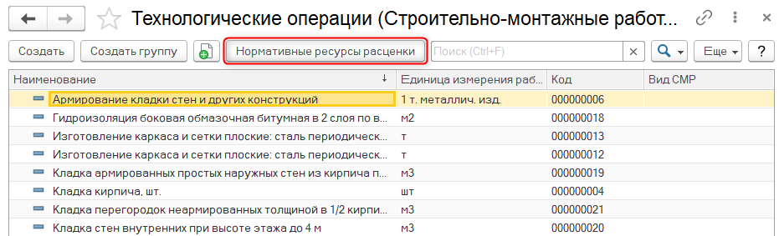
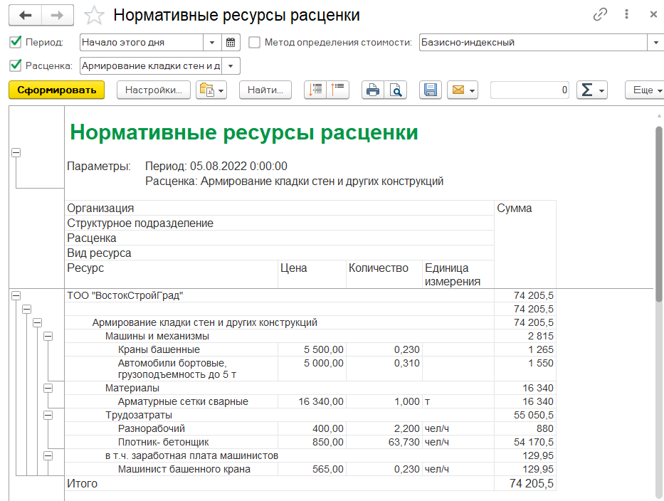
Ведение перечня производимых строительно-монтажных работ с указанием расценок и нормативных ресурсов
Отчет предназначен для анализа объема и стоимости ресурсов, входящих в расценку на выполнение работ
Notes:
Перечень производимых строительно-монтажных работ с указанием расценок и нормативных ресурсов регистрируется в справочнике «Технологические операции (строительно-монтажные работы)». Данный перечень используется для планирования и учета выполнения СМР, а также учета выполнения сдельных работ сотрудниками организации.
Для того, чтобы увидеть актуальные ресурсы для выполнения работы необходимо открыть специализированный отчет, нажав на кнопку «Нормативные ресурсы расценки». Данный отчет предназначен для анализа объема и стоимости ресурсов, выходящих в расценку на выполнение работ.

Slide 16
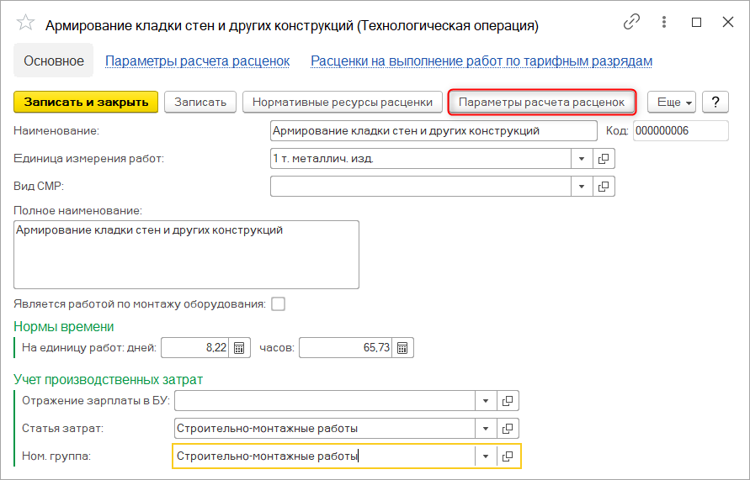
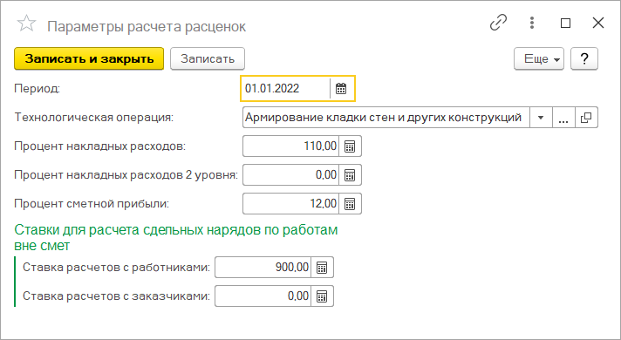
Ведение перечня производимых строительно-монтажных работ с указанием расценок и нормативных ресурсов
в периодических параметрах расчета расценок можно указать в том числе укрупненную расценку и проценты накладных расходов и сметной прибыли, используемые при сметных расчетах в программе
Notes:
Для каждой технологической операции из перечня имеется возможность задать периодические параметры. В данных параметрах можно указать в том числе укрупненную расценку и проценты накладных расходов и сметной прибыли, используемые при сметных расчетах в программе

Slide 17
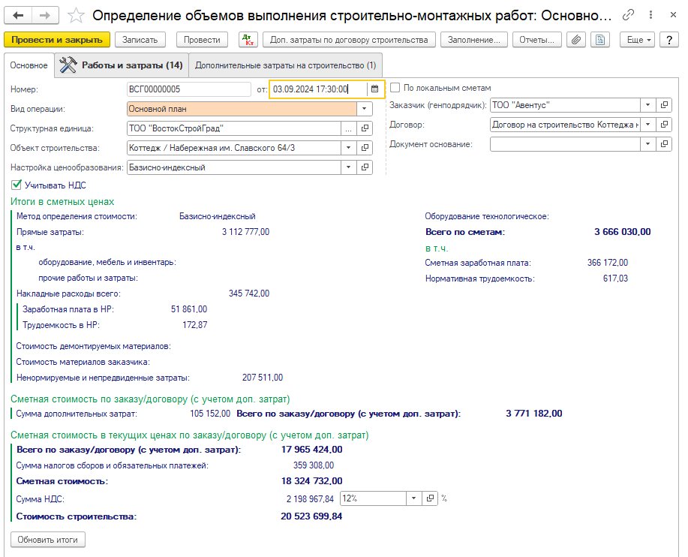
Определение объемов выполнения строительно–монтажных работ
на закладке «Основное» указываются реквизиты документа, а также приводятся итоги по документу в суммовом выражении
Notes:
Документ «Определение объемов выполнения строительно-монтажных работ» предназначен для регистрации объемного плана работ по объекту строительства на основании количества работ по договору и нормативных ресурсов.
Документ содержит насколько закладок.
На закладке «Основное» указывается объект строительства, а также заказчик и договор, по которому планируются работы.

Slide 18
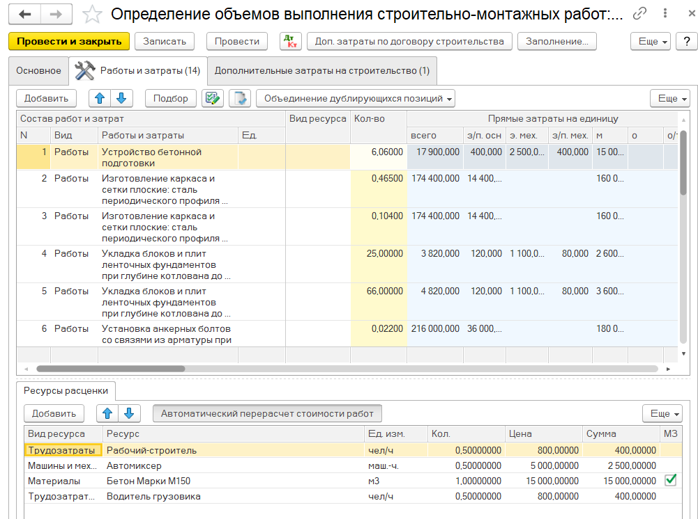
Определение объемов выполнения строительно–монтажных работ
для материалов можно указать признак использования материалов Заказчика
Notes:
На закладке «Работы» данного документа перечисляются объемы и стоимость работ, планируемых по объекту.
При наличии в системе установленных нормативных ресурсов или укрупненных расценок (из справочника «Технологические операции»), стоимость рассчитывается автоматически.
В нижней части окна указываются единичные нормативы ресурсов для выделенной работы.
Данные ресурсы можно просмотреть/откорректировать, а для материалов имеется возможность указать признак использования материала заказчика

Slide 19
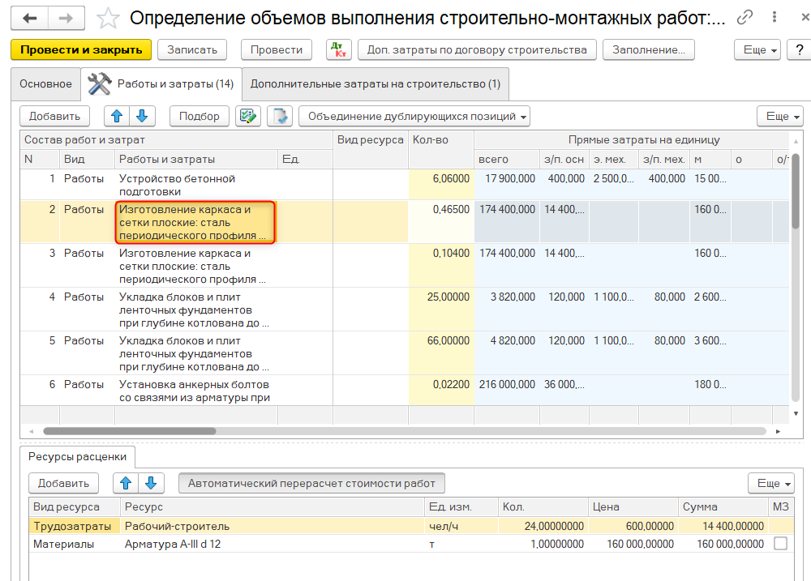
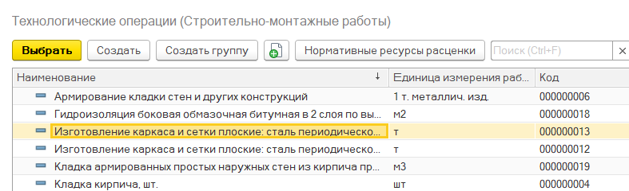
Определение объемов выполнения строительно–монтажных работ
хранится перечень работ с указанием единиц измерения
Notes:
Весь перечень выполняемых работ с указанием единиц измерения хранится в справочнике «Технологические операции». Выше уже об этом упоминалось.

Slide 20
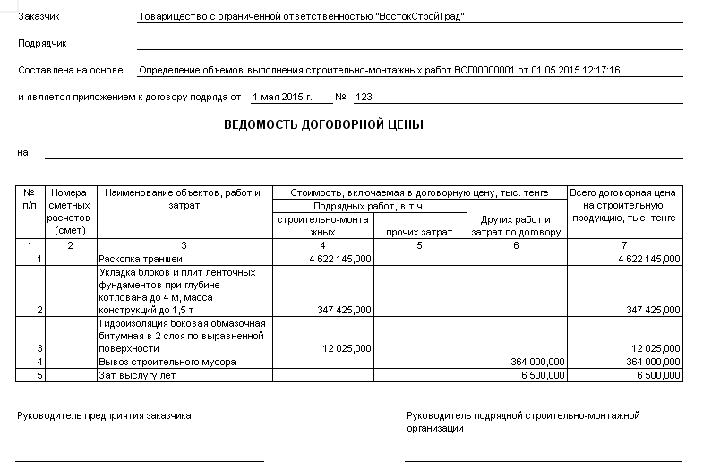
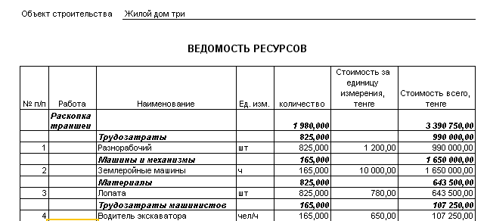
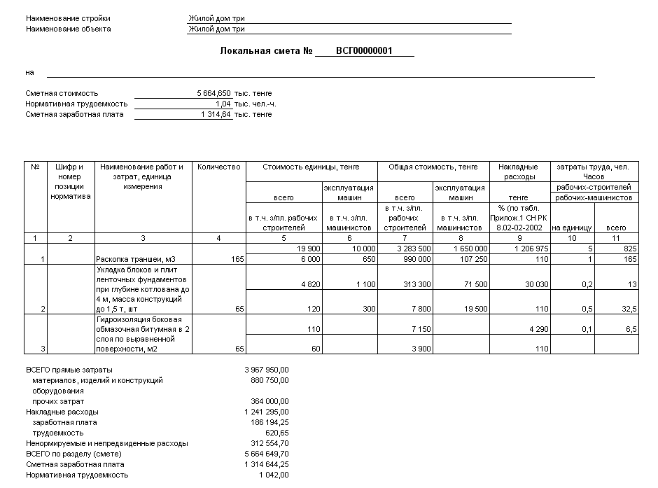
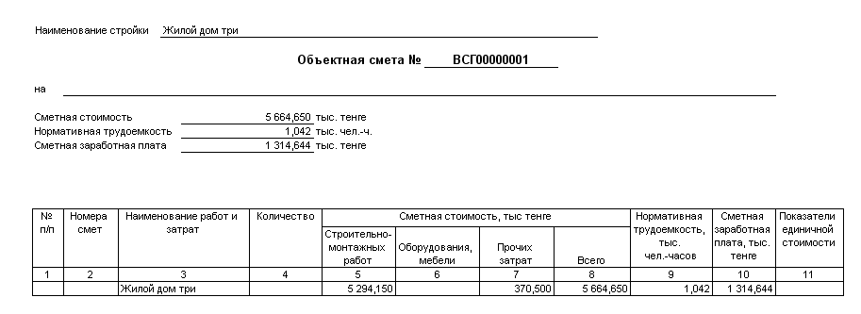
Печатные формы
Ведомость договорной цены
Ведомость ресурсов
Локальная смета
Объектная смета
Печатные формы позволяют вывести на печать необходимые документы для выполнения работ
Notes:
После окончательного формирования документа «Определение объемов выполнения строительно–монтажных работ» имеется возможность получить печатную форму документа, в зависимости от необходимости, в нескольких видах:
ведомость договорной цены;
ведомость ресурсов;
локальная смета;
объектная смета.

Slide 21
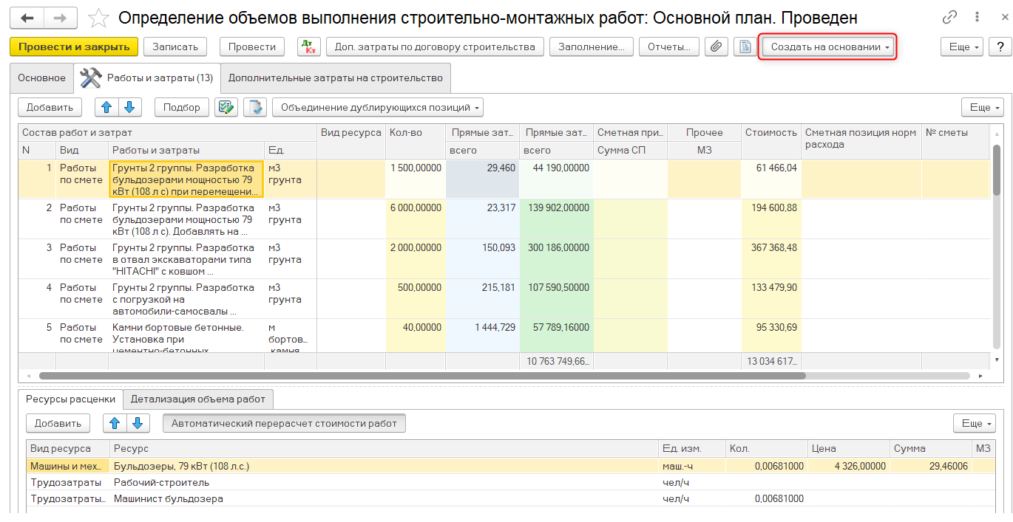
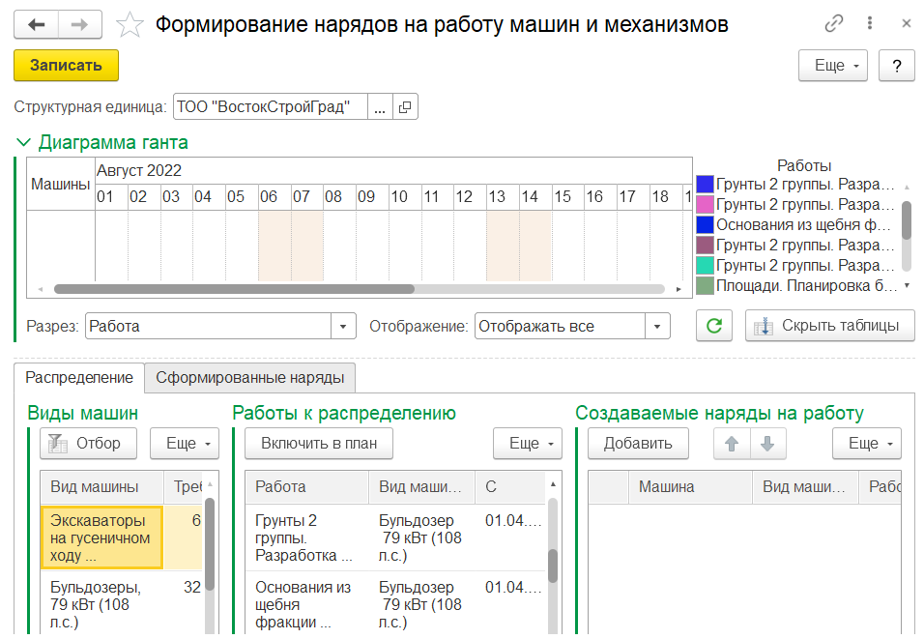
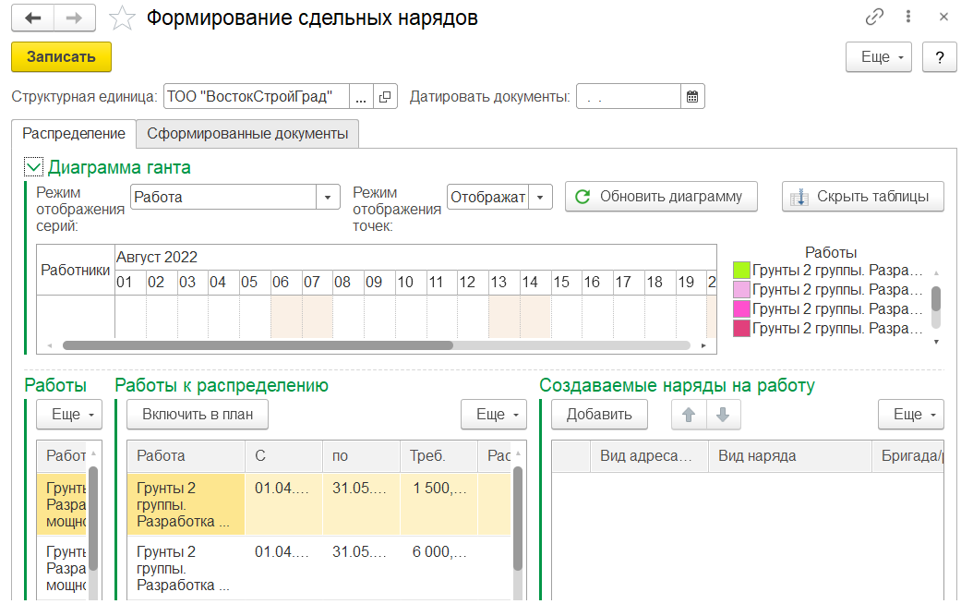
Формирование путевых листов и сдельных нарядов на выполнение строительно-монтажных работ
Notes:
На основании документа «Определение объемов выполнения строительно-монтажных работ» могут быть сформированы путевые листы для машин и сдельные наряды на выполнение СМР рабочими-строителями.
С помощью графических изображений имеется возможность проанализировать загрузку людей и механизмов, и, возможно, произвести корректировку для рационального использования ресурсов.

Slide 22
Учет исполнения СМР
Учет исполнения СМР
Ведение журнала учета выполненных строительно-монтажных работ
предназначен для регистрации выполненных по объекту строительно-монтажных работ в натуральном выражении
Учет субподрядных работ
отражает факт приемки работ по объекту от субподрядной организации, используется в дальнейшем для включения в акты выполненных СМР, выставляемые заказчику
Формирование актов выполнения строительно-монтажных работ
отражает факт полного завершения (либо завершения очередного этапа) работ
Notes:
К учету исполнения СМР относятся следующие операции:
ведение журнала учета выполненных строительно-монтажных работ;
учет субподрядных организаций;
формирование актов выполненных работ.

Slide 23
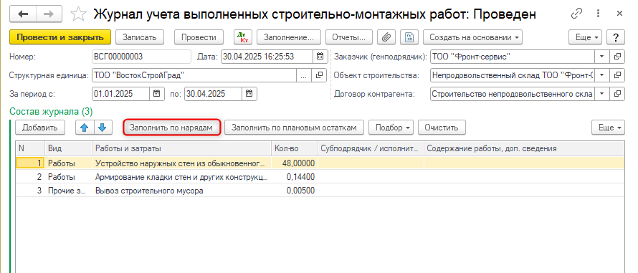
Ведение журнала учета выполненных строительно-монтажных работ
может быть заполнен как вручную, так и при помощи заполнения по имеющимся данным: сдельных нарядов, путевых листов, принятых субподрядных работ
Notes:
Документ «Журнал учета выполненных строительно-монтажных работ» предназначен для регистрации выполненных по объекту строительно-монтажных работ в натуральном выражении.
Документ выглядит следующим образом. В качестве основных параметров указывается период и объект строительства, по которому проводились работы.
Журнал учета выполненных строительно-монтажных работ может быть заполнен как вручную, так и при помощи заполнения по имеющимся данным:
сдельных нарядов;
путевых листов;
принятых субподрядных работ.
Документ может вестись, например, сметчиком, инженером ПТО, начальником участка или другим ответственным лицом.

Slide 24
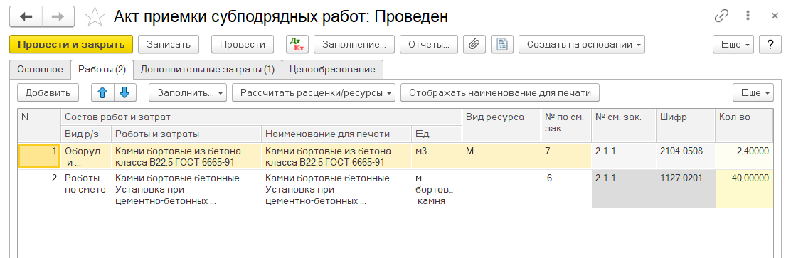
Учет субподрядных работ
отражает факт приемки работ по объекту от субподрядной организации, используется в дальнейшем для включения в акты выполненных СМР, выставляемых заказчику
Notes:
Для оперативного учета принятых подрядных работ (заказчиком у генподрядчика или генподрядчиком у субподрядчика) используется документ «Акт приемки субподрядных работ». Документ отражает факт приемки работ по объекту от субподрядной организации. Используется в дальнейшем для включения в акты выполненных СМР, выставляемые заказчику.
Документ не отражается в бухгалтерском учете и может заполняться, например, сметчиком или инженером ПТО.

Slide 25
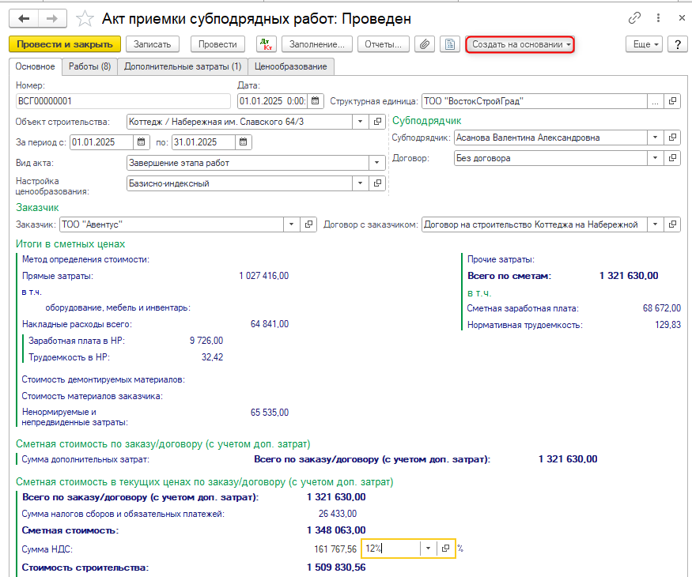
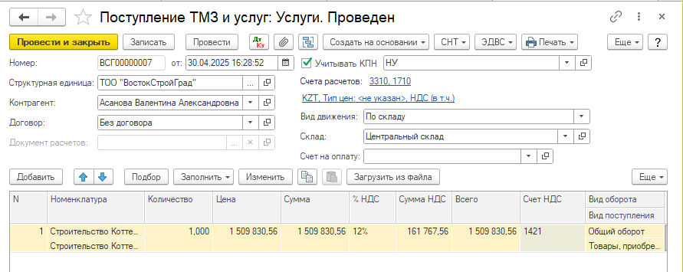
Учет субподрядных работ
Имеется возможность указать зачтенную сумму аванса, не подлежащую оплате в полной сумме акта. Также на его основании можно списать материалы, предоставленные организацией для выполнения работ
Notes:
Для отражения в бухгалтерском учете на основании акта приемки субподрядных работ формируется бухгалтерский документ «Поступление ТМЗ и услуг».
В документе имеется возможность указать зачтенную сумму аванса, не подлежащую оплате в полной сумме акта. Также на его основании можно списать материалы, предоставленные организацией для выполнения работ.

Slide 26
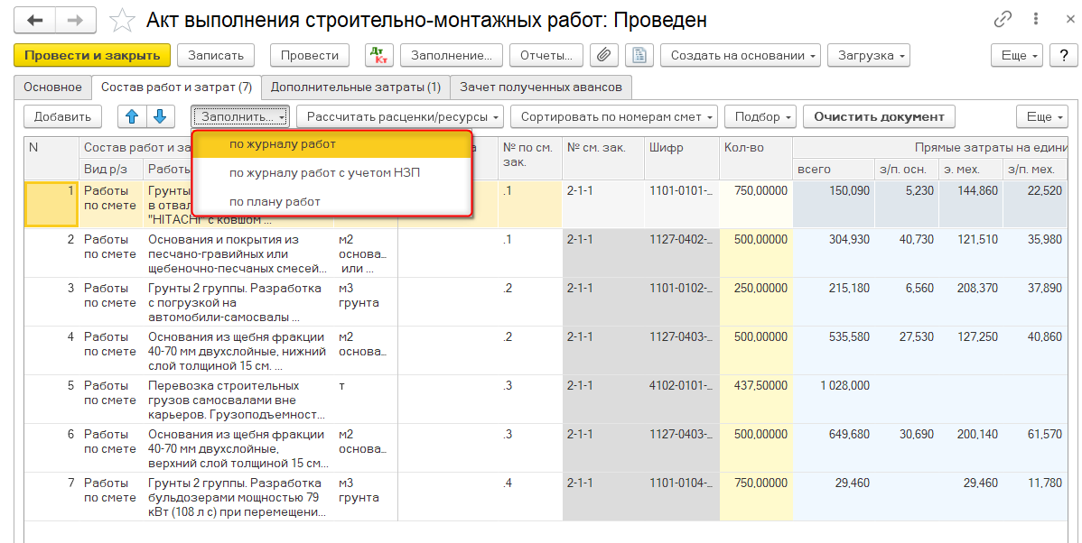
Формирование актов выполнения строительно-монтажных работ
Автоматический расчет объема работ, включаемых в акт, определяется в зависимости от выбранного способа, с участием:
Данных журнала выполненных работ за период
Незавершенного строительства предыдущего периода
Объемного плана работ
Notes:
Для оперативного учета выполненных работ используется документ «Акт выполнения СМР». Он отражает факт полного завершения (либо завершения очередного этапа) работ, не формирует никаких движений в бухгалтерском учете.
Объемы работ и расценки в данный документ могут быть внесены как вручную, так и автоматически.
Автоматический расчет объема работ, включаемых в акт, определяется в зависимости от выбранного способа, с участием:
Данных журнала выполненных работ за период;
Незавершенного строительства предыдущего периода;
Объемного плана работ.

Slide 27
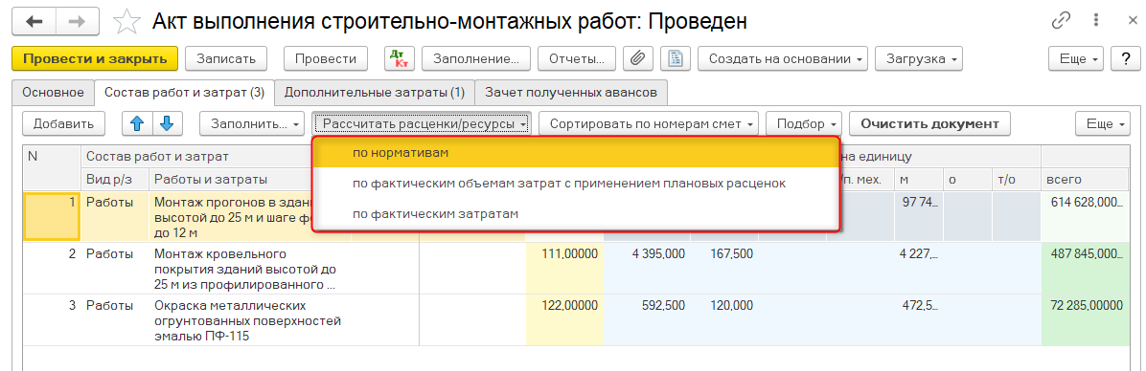
Формирование актов выполнения строительно-монтажных работ
Использованные ресурсы, и, соответственно, стоимость работ, могут быть рассчитаны как по нормативам, заданным на единицу объема работ, так и по фактическим затратам, отраженным документами:
Сдельными нарядами
Журналом расхода материалов (М-29) и Списанием ТМЗ
Путевыми листами и Рапортами о работе машин
Notes:
Использованные ресурсы, и, соответственно, стоимость работ, могут быть рассчитаны как по нормативам, заданным на единицу объема работ, так и по фактическим затратам, отраженным документами:
Сдельными нарядами;
Журналом расхода материалов (М-29) и Списанием ТМЗ;
Путевыми листами и Рапортами о работе машин

Slide 28
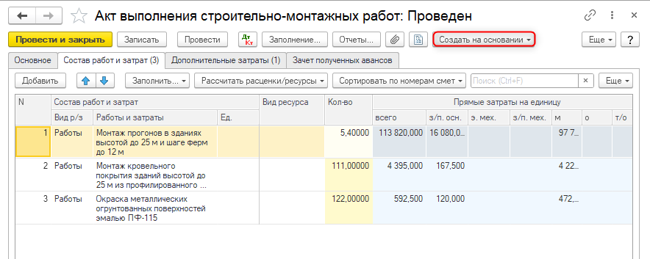
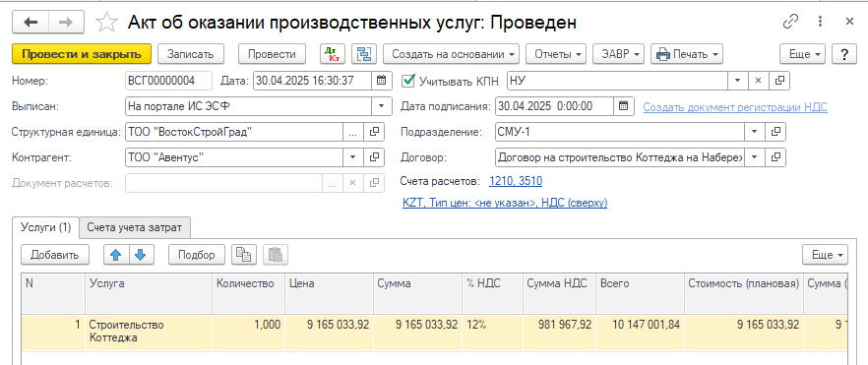
Формирование актов выполнения строительно-монтажных работ
Имеется возможность списать материалы, предоставленные заказчиком для выполнения работ (если таковые применялись)
Notes:
Для отражения в бухгалтерском учете на основании акта выполнения строительно-монтажных работ формируется бухгалтерский документ «Акт об оказании производственных услуг».
Также на его основании можно списать материалы, предоставленные заказчиком для выполнения работ (если таковые применялись).

Slide 29
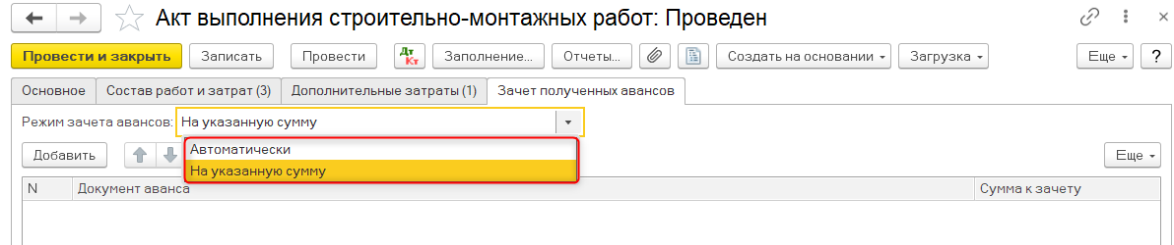
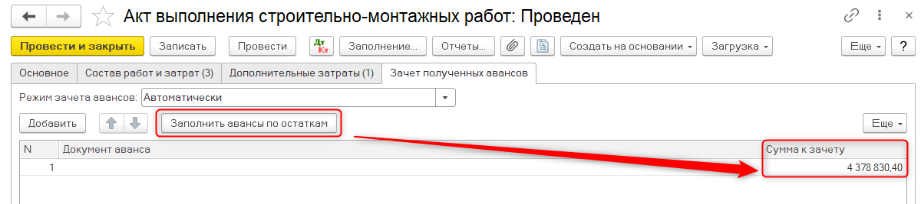
Формирование актов выполнения строительно-монтажных работ
на закладке «Зачет полученных авансов» можно указать один из двух режимов расчета погашаемых авансов
Notes:
Для того, чтобы при оплате заказчиком по акту учесть авансы, имеется возможность заполнить данные табличной части на закладке "Зачет полученных авансов". Итог по ней вычитается в формируемой печатной форме справки о стоимости.
Параметр "Режим зачета авансов" определяет порядок зачета аванса по бухгалтерскому учету при оформлении бухгалтерского акта выполненных работ на основании данного акта по двум режимам:
Автоматически - имеющиеся авансы будут закрыты в пределах всей стоимости выполненных работ;
На указанную сумму - имеющиеся авансы будут закрыты в пределах тех сумм, которые указаны в данной табличной части.
В самой табличной части указываются документы получения аванса и суммы закрытия. Для заполнения по имеющимся авансам следует использовать команду "Заполнить авансы по остаткам".

Slide 30
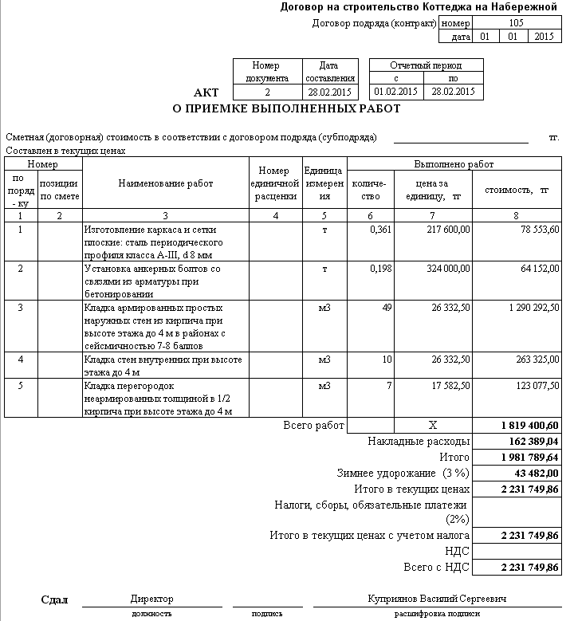
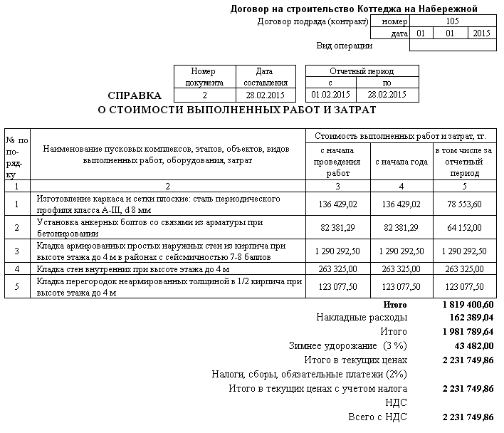
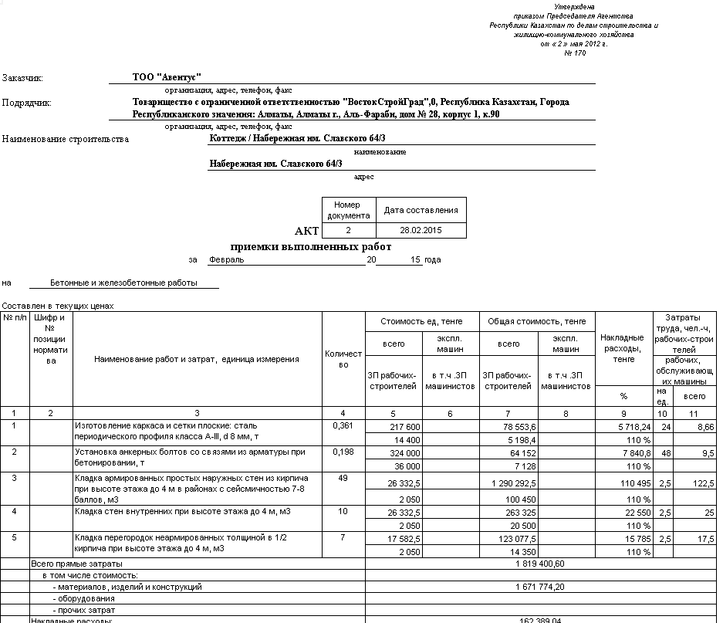
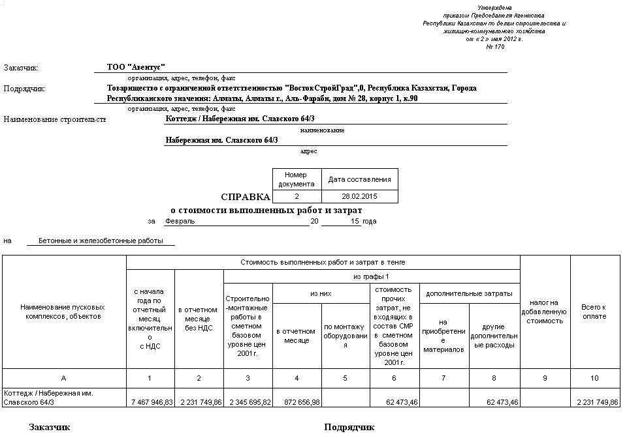
Печатные формы
Акт о приемке выполненных работ КС-2
Справка о стоимости выполненных работ и затрат КС-3
Акт приемки выполненных работ Ф2-В
Справка о стоимости выполненных работ Ф3
Печатные формы позволяют вывести на печать необходимые документы для отражения факта выполненных работ
Notes:
После окончательного формирования документа «Акт выполнения строительно–монтажных работ» система позволяет получить печатные формы документа, в зависимости от необходимости, в нескольких видах:
акт приемки выполненных работ формы КС-2 и справка о стоимости выполненных работ и затрат формы КС-3;
печатные формы актов Ф1, Ф2-В и справки Ф3 по приказу Председателя Агентства Республики Казахстан по делам строительства и жилищно-коммунального хозяйства от 2 мая 2012 г. № 170.

Slide 31
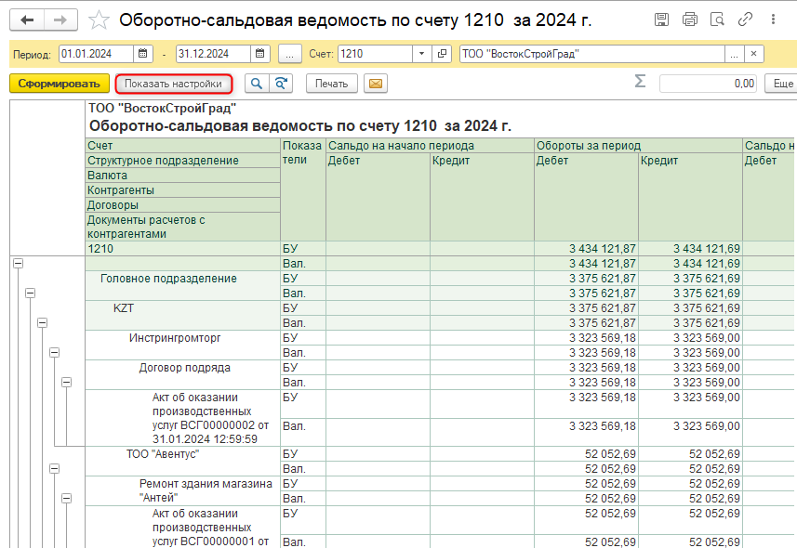
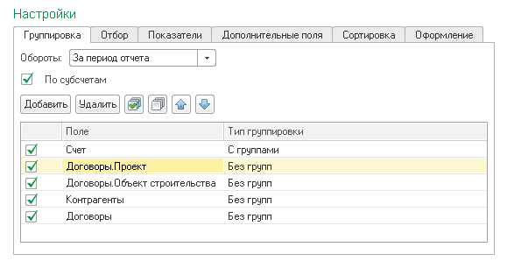
Расчеты с заказчиками и подрядчиками
для анализа состояния расчетов с заказчиками и подрядчиками имеется возможность создать бухгалтерский отчет по счетам дебиторской и кредиторской задолженности
Notes:
Для анализа состояния расчетов с заказчиками и подрядчиками имеется возможность создать бухгалтерский отчет по счетам дебиторской и кредиторской задолженности.
Для этого необходимо установить соответствующие настройки по группировке и отбору данных в отчете для отражения данных в разрезе проектов (строек) и объектов строительства.

Slide 32
По вопросам сотрудничества и технической поддержки можно обращаться по следующим координатам:
Разработчик:
ТОО «1С-Рейтинг»,
Казахстан, Усть-Каменогорск
тел. /факс: +7 (7232) 20-30-80,
e-mail: build@1c-rating.kz, http://www.1c-rating.kz
Правообладатель:
«1С-Казахстан»,
Казахстан, Нур-Султан
тел. : +7 (7172) 34-31-31, 34-32-32,
e-mail: hotline@1c.kz,
http://www.1c.kz

Slide 33
Спасибо за внимание

